Slide 1

cultura/lengua
SOCIEDAD
POLÍTICA
pueblos indígenas
alta tasa de criminalidad
—> las tasas de homicidios más altas del mundo
orgullo/
corrupción
patriotismo
América Latina
niños de la calle
protestas/disturbios
agricultura
—> soja
—> café
—> piñas
—> pátanos
—>carne
narcotráfico
gran diversidad
bueno para vacaciones
—> popular entre los turistas europeos
ECONOMÍA
NATURALEZA
rico en materias primas
—> minerales

Slide 2
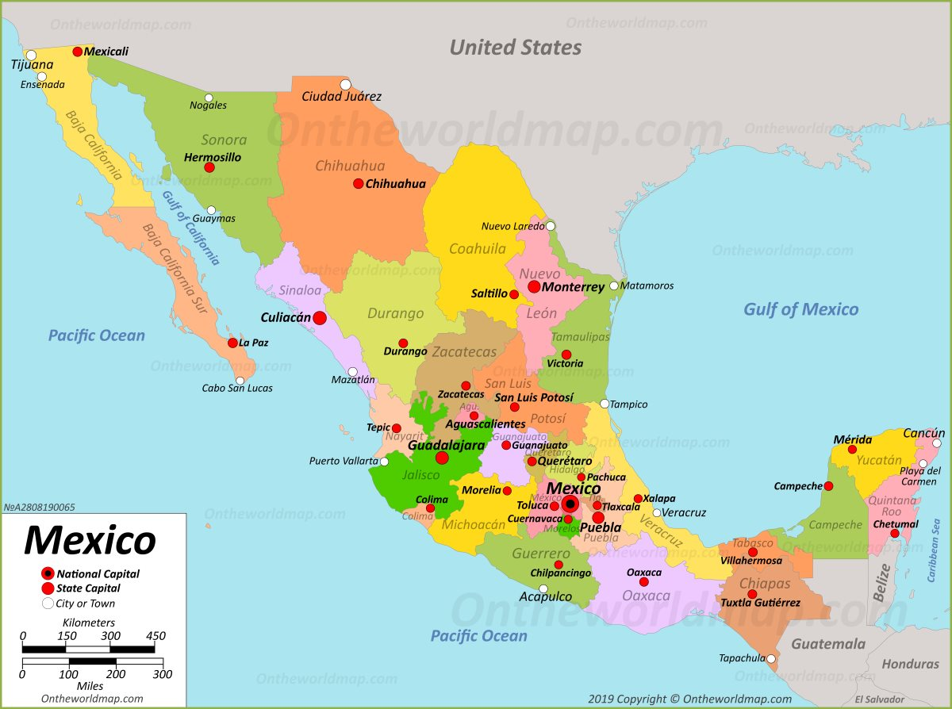

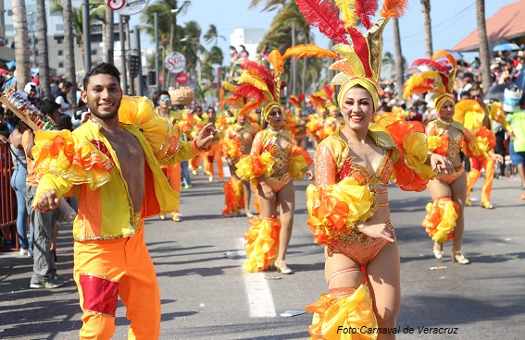
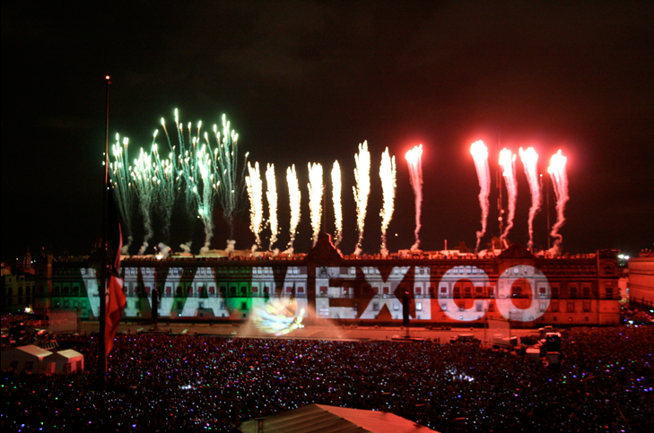

Slide 3
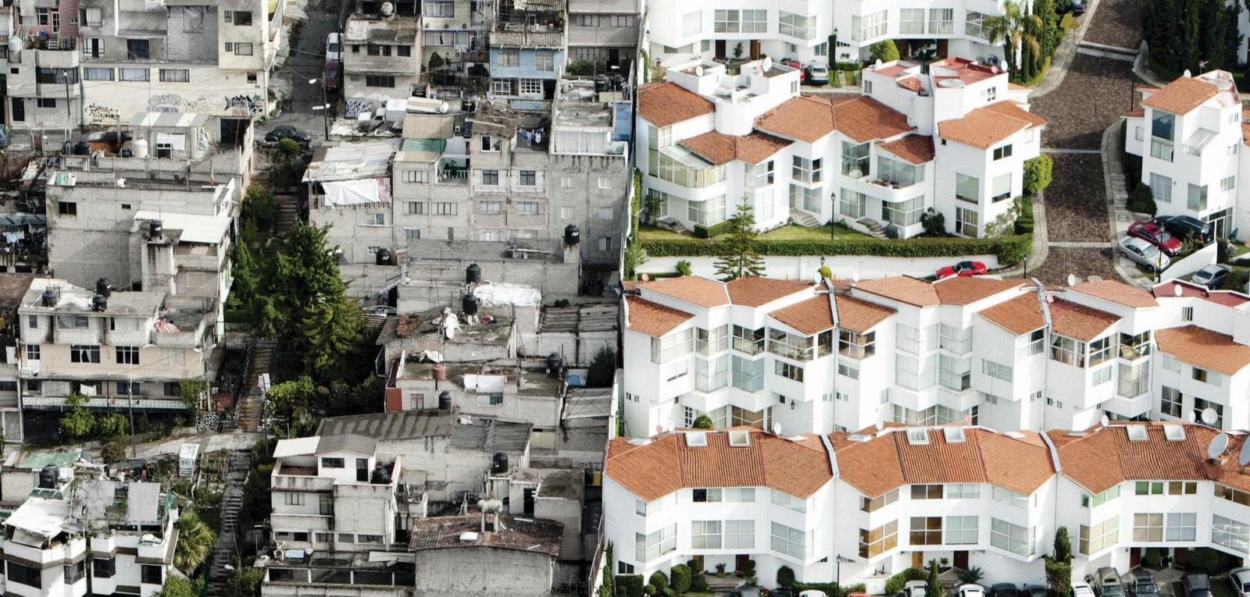
@oscarruizfotografo en Facebook

